Slide 1
آشنایی با کلیات و اصول بهداشت حرفه‌ای
بهداشت حرفه ای

Slide 2
مشخصات سند
مشخصات مدرس
مشخصات بسته آموزشی
حیطه درس: بهداشت حرفه ای
تاریخ آخرین بازنگری: 9 تیر1399
نوبت تهیه: 1
نام فایل: BH-ashnayi-ba-koliat-osol-v-ahdaf bedasht herfaee-edi2
احمدرضا رهسپار
کارشناس ارشد مهندسی بهداشت محیط
مربی مرکز آموزش بهورزی شهرستان داراب
دانشگاه علوم پزشکی و خدمات بهداشتی درمانی شیراز

Slide 3
اهداف آموزشی
انتظار می‌رود فراگیر پس از مطالعه این درس بتواند:
تاریخچه کار و تاریخچه بهداشت شغلی را بیان نماید.
بهداشت حرفه ای را تعریف نموده و مفاهیم بکار رفته در آن را توضیح دهد.
هدف کلی بهداشت حرفه ای را بیان نموده و برنامه های دستیابی به آن هدف را توضیح دهد.
عوامل زیان آور محیط کار را با ذکر مثال نام ببرد.

Slide 4
فهرست عناوین
مقدمه
تاریخچه کار
- تاریخچه بهداشت شغلی (حرفه ای)
تاریخچه بهداشت شغلی در کشور
تعریف بهداشت حرفه ای
مفاهیم بکار رفته در تعريف بهداشت ‌حرفه‌اي
هدف کلی بهداشت‌ حرفه‌اي و برنامه های دستیابی آن
عوامل زیان آور محیط کار

Slide 5
مقدمه
علم بهداشت حرفه اي
به مسائل و مشكلات سلامت شغلي ميپردازد
كشورهاي توسعه يافته
كشورهاي در حال توسعه
ویژگیهای نظامهای کارامد سلامت در دنیا
شركت ها در بازار رقابت جهاني
فعاليت‌هاي بهداشت حرفه اي

Slide 6
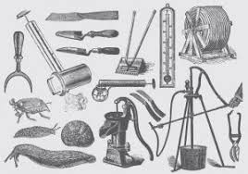
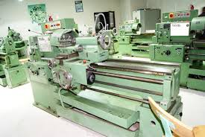
تاریخچه کار
عصر ابزار دستی (از ابزار سنگی تا پیدایش آهن)
دوره بردگی
کار زراعتی
کار زنان
عصر ماشین

Slide 7
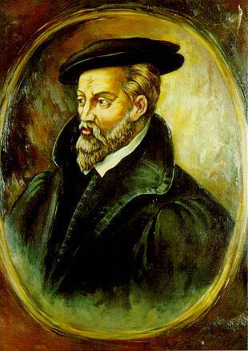
تاریخچه بهداشت شغلی ( حرفه‌ای )
تا قرن شانزدهم
قرن شانزدهم شروع تغییر نگرش در زمینه بهداشت حرفه ای
قرن هفدهم و تحول اصلی و معرفی پدر طب کار
سال 1832 وضع قانون کار در انگلستان

Slide 8
تاریخچه بهداشت شغلی در کشور
در سال 1325 هجری شمسی در کشور وزارت كار و امور اجتماعي تشكيل و قانون موقت كار تدوين گرديد.
در سال 1327 اجراي وظايف مربوطه به بهداشت و ايمني به عهده اداره كل بازرسي كار قرار گرفت.
طبق آخرين تغييرات ايجاد شده در سال 1369 ، وزارت بهداشت، درمان و آموزش پزشكي عهده دار بهداشت و درمان كارگران و وزارت كار و امور اجتماعي مسئول ايمني كارگران قرار داده شده اند.

Slide 9
تعريف بهداشت ‌حرفه‌اي
بهداشت حرفه اي علم و هنر پيشگيري از بيماري هاي ناشي از كار و ارتقاء سطح سلامتي افراد شاغل از طريق كنترل عوامل زيان آور محيط كار مي‌باشد.
بهداشت حرفه اي عبارت است از
پيش بيني ، تشخیص ، ارزيابي و كنترل
خطرهای بهداشتی در محیط کار

Slide 10
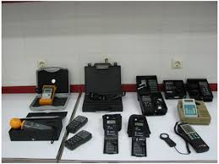
مفاهیم بکار رفته در تعريف بهداشت ‌حرفه‌اي
پيش بيني خطرها در محیط کار:
تحصيل اطلاعات اوليه از عوامل زيان آور احتمالي محيط كار، باتوجه به نوع شغل
تشخیص:
نیاز به اطلاعات گسترده ای درباره ی .....
ارزيابي:
اندازه گیری و تجزيه و تحليل نتايج اندازه گيري
كنترل :
مجموعه اقدامات مهندسي، محيطي و مديريتي بهداشت حرفه‌اي است كه منجر به كاهش يا حذف مواجهه و تماس شاغلين با عامل مي گردد .

Slide 11
هدف کلی بهداشت‌ حرفه‌اي و برنامه های دستیابی آن
ارتقاء و تأمين عالی ترین درجه ممکن وضع جسمي، رواني و اجتماعي کارکنان همه مشاغل
آموزش موازين بهداشتي و ايمني به كارگران
سالم‌ سازي محيط‌ كار
بهسازي تأسيسات و تسهيلات بهداشتي كارگاه‌ها
انجام مراقبتهاي بهداشتي، درماني

Slide 12
هدف کلی بهداشت‌ حرفه‌اي و برنامه های دستیابی آن
حفاظت و ايمني
برنامه‌ هاي مربوط به تغذية كارگران
توجّه به مسايل و مشكلات رواني و عاطفي شاغلين در محيط كار و خانوادة آنها
اراية خدمات بهداشتي در راستاي برنامه‌هاي بهداشتي كشور

Slide 13
عوامل زيان آور محيط كار
1-عوامل فيزيكي
2- عوامل شيميايي
3- عوامل بيولوژيك
4- عوامل ارگونوميك
5- عوامل روان

Slide 14
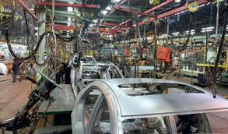
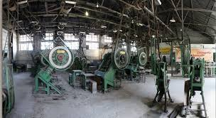
عوامل زيان آور محيط كار
1-عوامل فيزيكي
سرو صدا
ارتعاش
روشنایی
اشعه‌) يونيزان و غير يونيزان(
گرما و رطوبت
سرما

Slide 15
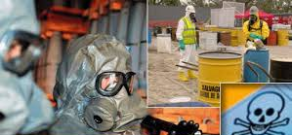
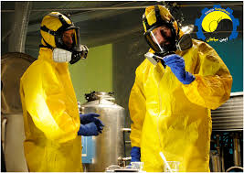
عوامل زيان آور محيط كار
2- عوامل شيميايي
گرد و غبار
دود و دمه
گازها و بخارات

Slide 16
عوامل زيان آور محيط كار
3- عوامل بيولوژيك
باكتريها
انگل ها
ويروسها
قارچها

Slide 17
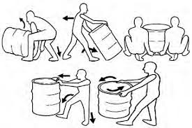
عوامل زيان آور محيط كار
4- عوامل ارگونوميك
وضعیت نامناسب بدن
ایستگاه کار نامناسب
ابزار کار نامناسب
حمل نادرست بار
حرکات تکراری
و ....

Slide 18
عوامل زيان آور محيط كار
5- عوامل رواني
استرس ناشي از كار
فرسودگی

Slide 19
خلاصه و نتیجه گیری
در این فصل با اشاره به تاریخچه‌ کار، بهداشت حرفه‌ای و اهداف آن، تلاش شد بهورز با روند پیدایش و توسعه بهداشت حرفه‌ای آشنایی پیدا کرده و به اهمیت آن در مراقبت‌های بهداشتی اولیه پی ببرد و همچنین عوامل زیان آور به طور مختصر توضیح داده شد. بنابراین لازم است بهورز عوامل زیان آور محیط کار را به خوبی شناخته و بتواند در راستای هدف بهداشت حرفه‌ای اقدامات لازم طبق وظایف تعیین شده برای او در بسته خدمات سطح اول قدم بردارد.

Slide 20
پرسش و تمرین
تاریخچه مختصری از بهداشت شغلی (حرفه‌ای) را بیان کنید؟
مفاهیم کاربردی در بهداشت حرفه ای را نام ببرید؟.
اهمیت بهداشت حرفه ای رابنویسید؟
هدف از پیش‌بینی، تشخیص، ارزیابی و کنترل و در بهداشت حرفه‌ای چیست؟
چه برنامه‌هایی جهت دستیابی به هدف کلی بهداشت حرفه‌ای پیش بینی شده است؟
عوامل زیان آور محیط کار چند دسته هستند با ذکر مثال نام ببرید؟

Slide 21
فهرست منابع
مرکز سلامت محیط کار، بسته آموزشی بهداشت حرفه‌ای ویژه بهورزان، وزارت بهداشت و درمان و آموزش پزشکی، 1394
چوبینه،ع. امیرزاده،ف. کلیات بهداشت حرفه ای، دانشگاه علوم پزشکی شیراز، چاپ هفتم،1390
مرکز سلامت محیط و کار، دستورالعمل تامین سلامت کار در کارگاههای کوچک، وزارت بهداشت درمان و آموزش پزشکی، معاونت سلامت

Slide 22
لطفاً نظرات و پیشنهادات خود پیرامون این بسته آموزشی را به آدرس زیر ارسال کنید
دانشگاه علوم پزشکی و خدمات بهداشتی درمانی شیراز
امور بهورزی معاونت بهداشتی
پست الکترونیک Shiraz_behvarz@sums.ac.ir

